Slide 1
Sonificarea gesturilor cu SoundThimble Grigore Burloiu, Ștefan Damian
29 iunie 2017

Slide 2
Cuprins
SoundThimble
Sonificare și interactivitate
SoundThimble: concept, implementare
SoundThimble: sound design
Concluzii și perspective

Slide 3
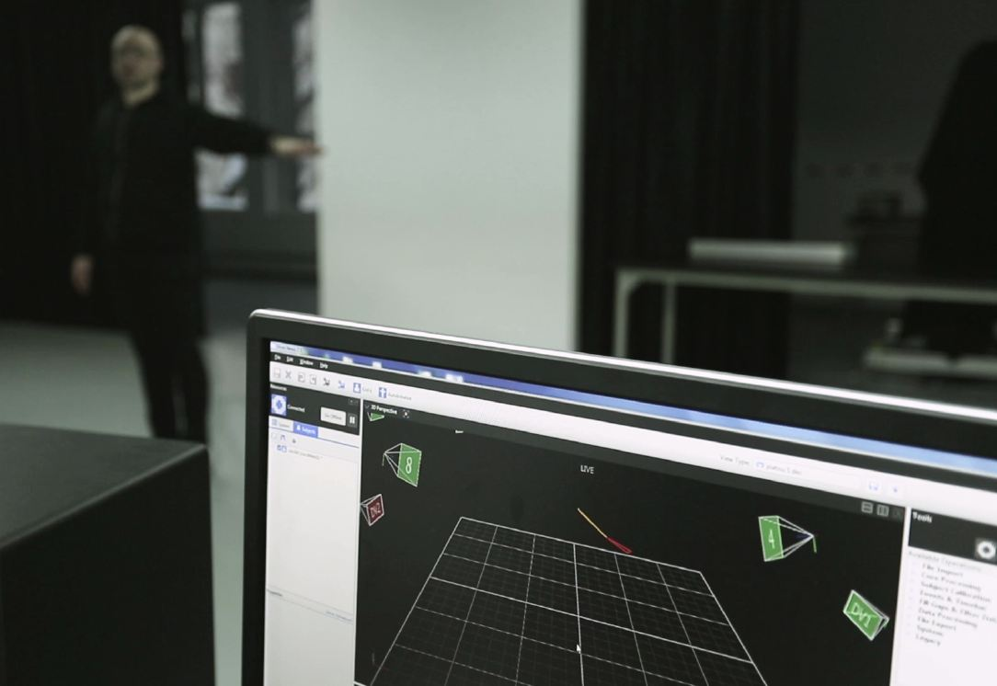
SoundThimble
Platformă interactivă de sonificare
Instalații interactive
Teatru și coregrafie
Meta-instrument
Simulări VR
Jocuri audio

Slide 4
Sonificare și interactivitate
“Sonificarea este transformarea relațiilor dintre date în relații acustice cu scopul de a facilita comunicarea sau interpretarea”. – Kramer et. al.
“Sonificarea reprezintă generarea sonoră, dependentă de date, dacă transformarea este sistematică, obiectivă și reproductibilă, în așa fel încât să poată fi folosită ca metodă științifică.” – Hermann
Sonificarea interactivă = explorarea datelor prin manipulări interactive ale datelor în sunet.

Slide 5
Sonificare și interactivitate
Interfețe și senzori
Camere video / infraroșu
Ultrasunete
Microfoane
Contracții musculare
Accelerometre / giroscoape
Senzori isometrici
Switchuri și potențiometre
Bio-senzori (ex: termometre, EEG, pulsmetre)

Slide 6
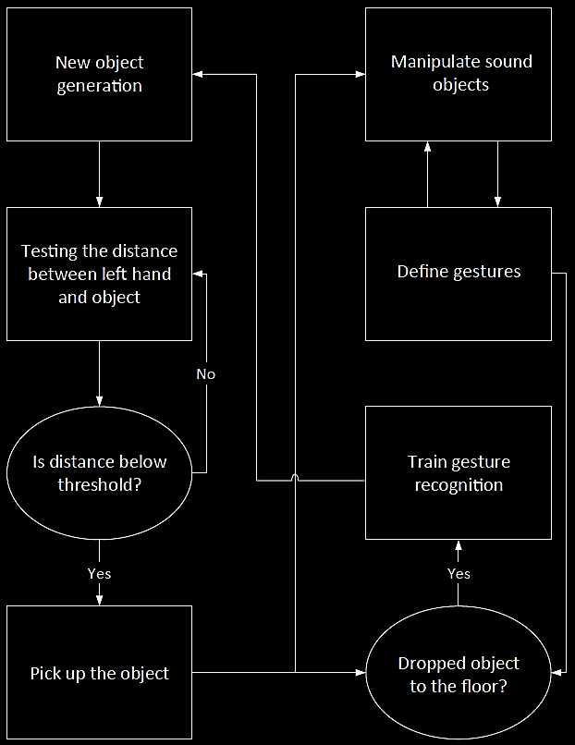
SoundThimble: concept
sound-thimble = obiect sonor (Schaeffer)
unitate sonoră clar delimitată
manipulare, aranjament, compoziție
un scenariu posibil
abordări performative
reflexiv, kinestetic, conotativ, empatic...
rezultat: o platformă flexibilă interacțiune audio

Slide 7
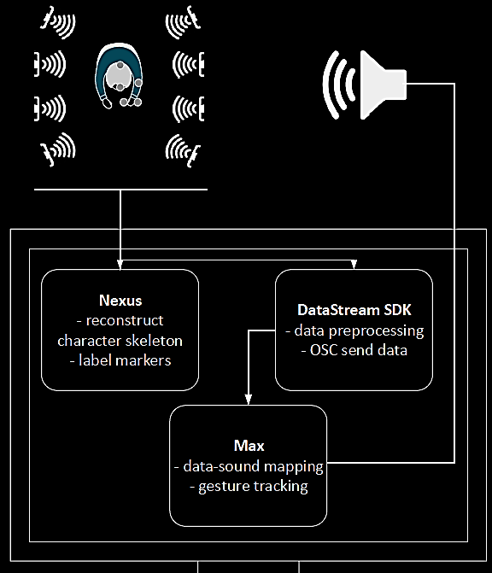
SoundThimble: implementare
Nexus: character 5 markere, 2 segmente
Max: gesturi MuBu/IRCAM
Max: sonificare fiecare thimble e un generator independent
Notes:
urmeaza demo cu recunoastere de gesturi?

Slide 8
SoundThimble: sound design Posibilități de mapare
One to one (mapare directă)
One to many (mapare divergentă)
Many to one (mapare convergentă)

Slide 9
SoundThimble: sound design Metode de sonificare
Triggering (hotspots)
Sinteză granulară
Sinteză aditivă
Sinteză wavetable
Efecte spațiale (panoramare, spread, reverb, ecou, EQ)

Slide 10
Concluzii și perspective
platformă multi-nivel, open source
portabilitate, extensibilitate
metode de evaluare?
colaborări cu artiști: coregrafi, muzicieni, …?
dezvoltare software?
sunet spațial?

Slide 11
Evaluation
14 participants
preliminary results
3 tests:
gesture recognition (how quick? how reliable?)
thimble search (how fast do people find it?)
sound manipulation (6 questions)

Slide 12
Gesture recognition
MuBu Hierarchical HMM module
trained on 3 gestures
which?
when?
when?

Slide 13
Gesture recognition
MuBu Hierarchical HMM module
trained on 3 gestures
161 trials, 83% correct labeling
causes of wrong or no labeling:
defined gestures too short / quick / similar
inexact or reversed gesture execution

Slide 14
Thimble search
44 trials, 60.15s average search time
sample std dev: 38.55s

Slide 15
Sound manipulation
ease of finding a thimble
compelling sonic interaction
sonic expressiveness
clarity of sonic range
clarity of game structure
general platform evaluation

